Slide 1

Unità 2 Il Physical Layer del TCP/IP

Slide 2
Il progetto IEEE 802 (1)
Il modello TCP/IP affida al Physical Layer la definizione delle regole per l’accesso al mezzo fisico.
IEEE, ISO e ANSI hanno sviluppato uno standard, il Progetto IEEE 802, per definire le reti LAN a livello Physical e Data Link del modello ISO/OSI.
Gli standard introdotti stabilirono 20 categorie con cui identificare i diversi modi di accedere al canale di trasmissione.
Le tecniche che regolano il diritto ad accedere e trasmettere su un canale condiviso sono due.
Tecnica a contesa: la più nota è CSMA/CD basata sulla gestione delle collisioni; vi è poi CSMA/CA basata sulla prevenzione delle collisioni.
Tecnica deterministica: in cui ogni trasmissione avviene in un istante definito.

Slide 3
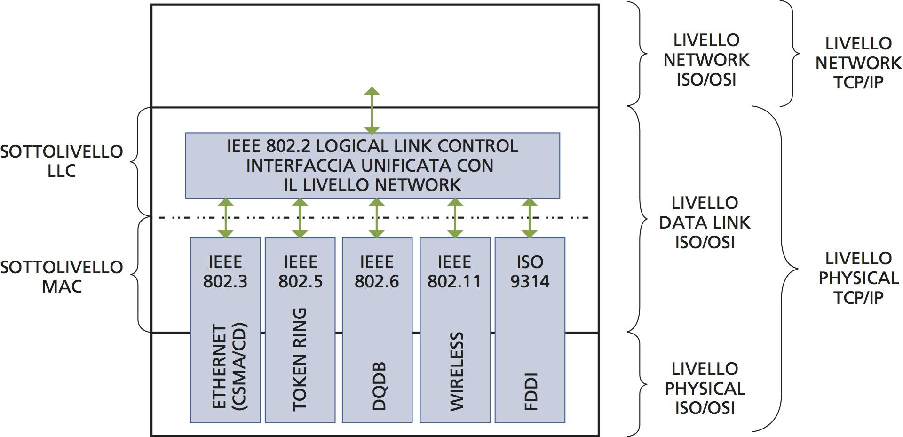
Il progetto IEEE 802 (2)
Il livello Data Link è suddiviso in due sottolivelli, su cui è stato fondato il Progetto IEEE 802: LLC e MAC.

Slide 4
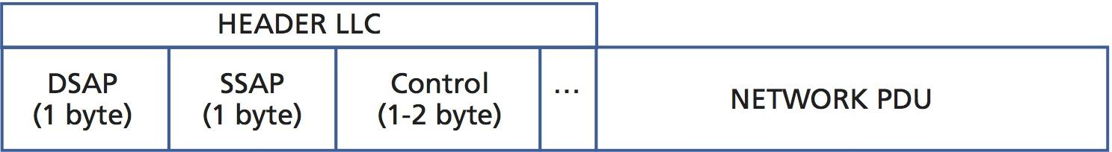
Il sottolivello LLC
Il sottolivello superiore è l’LLC (IEEE 802.2).
LLC ha il compito di fornire un’interfaccia unificata verso il livello Network, pur a fronte di tecnologie trasmissive e mezzi fisici differenziati.
LLC prevede 3 modi di funzionamento:
Unacknowledged Connectionless Service;
Connection Oriented Service;
Semireliable Connectionless Service.

Slide 5
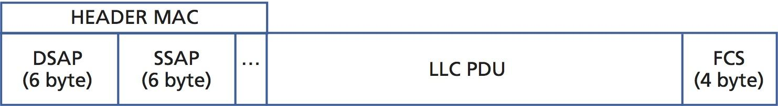
Il sottolivello MAC
Il sottolivello inferiore è il MAC (IEEE 802.x).
Il suo compito è arbitrare l’accesso all’unico mezzo trasmissivo comune tra tutti i sistemi che hanno necessità di trasmettere in una certa rete.
Mentre LLC è unico, si ha uno standard MAC diverso per ogni tipo di rete e mezzo fisico di trasmissione.

Slide 6
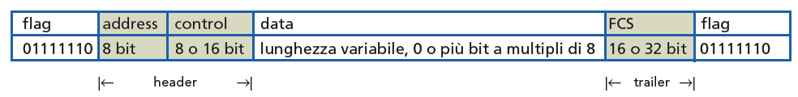
HDLC e PPP (1)
I protocolli di linea utilizzati per le trasmissioni punto-punto o multipunto sono LLC, HDLC e PPP.
Il protocollo HDLC è utilizzato su reti di grandi dimensioni anche per connessioni multipunto, ma attualmente è usato quasi esclusivamente per connessioni punto-punto.
Il frame HDLC è composto da 3 parti: un header, un campo dati e un trailer.

Slide 7
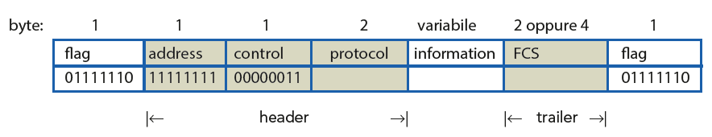
HDLC e PPP (2)
Il protocollo HDLC non ha una modalità standard per trasmettere sullo stesso canale pacchetti generati da protocolli diversi di livello superiore.
Per questo è stato introdotto il protocollo di linea PPP, il cui frame contiene un campo protocol di 2 byte per la codifica del protocollo di livello superiore.
Il protocollo PPP viene usato per la comunicazione punto-punto tra due router o nella comunicazione tra utente e provider.

Slide 8
IEEE 802.3: la rete Ethernet (1)
Ethernet è il più diffuso tipo di rete locale che esista al mondo.
Nel 1985 Ethernet di evolve e diventa lo standard IEEE 802.3.
Passa dal cavo coassiale al doppino e quindi dal doppino alla fibra.
Le velocità di trasmissione salgono dai 10 Mbps alle decine di Gbps.
La topologia passa dal bus alla stella o stella estesa.
La modalità half-duplex è sostituita dalla modalità full-duplex e gli hub sono sostituiti dagli switch.
Si risolve il problema delle collisioni, per cui si sostituisce la tecnica CSMA/CD con lo switching.

Slide 9
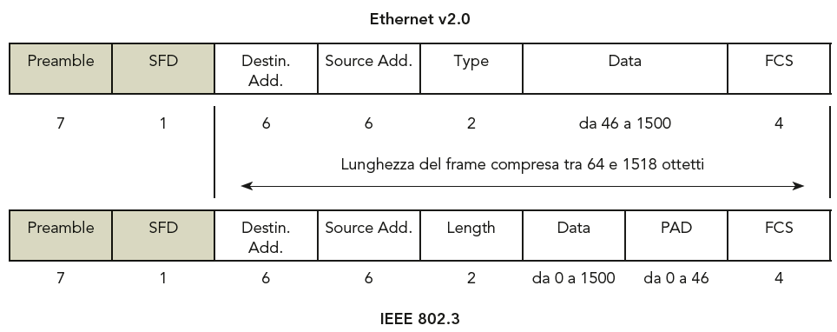
IEEE 802.3: la rete Ethernet (2)
Il frame Ethernet ha una lunghezza variabile compresa tra 64 e 1518 byte, preceduti da un preambolo e da un byte di start.
Esistono due formati del frame che attualmente convivono sulle reti Ethernet: Ethernet v2.0 ed Ethernet 802.3.

Slide 10
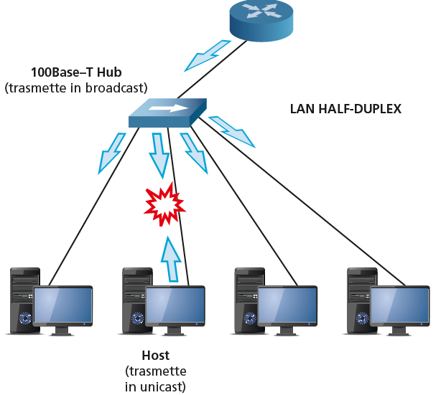
La tecnica a contesa CSMA/CD
La tecnica CSMA/CD si applica alle reti Ethernet di tipo half-duplex dotate di hub.
In queste topologie è necessario rilevare le collisioni nel caso due host trasmettano contemporaneamente.
In seguito a una collisione una sequenza di jamming avverte tutti gli apparati della collisione e un algoritmo di backoff esponenziale binario stabilisce quando un host può ritentare la trasmissione.

Slide 11
Lo switching (1)
Gli switch full-duplex rendono superata la tecnica CSMA/CD non essendoci più il rischio di collisioni.
Lo switch è un dispositivo di livello Data Link con il compito di esaminare l’indirizzo MAC del frame in arrivo e di inoltrarlo verso una o più porte Ethernet in uscita.
Lo strumento utilizzato dallo switch per mettere in corrispondenza MAC address e porta è la MAC Table (o Switch Table).
Nella MAC Table ogni entry contiene la corrispondenza tra MAC address dell’host collegato e la porta dello switch alla quale è collegato.

Slide 12
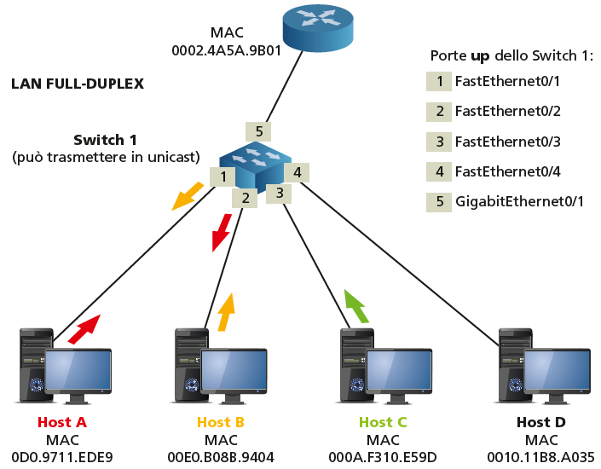
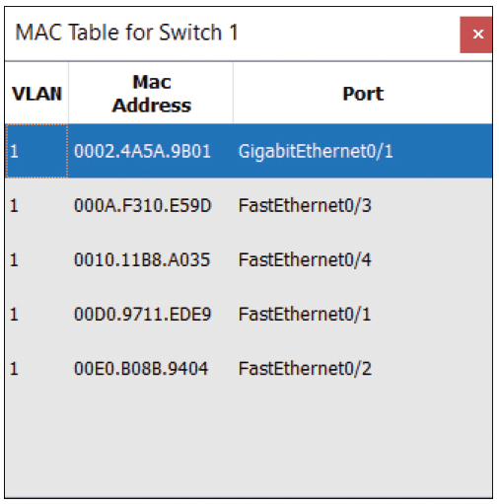
Lo switching (2)

Slide 13
IEEE 802.11: la rete Wi-Fi (1)
La IEEE rilascia nel 1999 due standard wireless:
IEEE 802.11a che sfrutta la tecnica di modulazione QAM-64 e raggiunge i 54 Mbps a 5,2 GHz
IEEE 802.11b che ha due velocità, 5,5 Mbps e 11 Mbps a 2,4 GHz
Lo standard 802.11b a 11 Mbps è anche noto come marchio Wi-Fi creato dalla Wi-Fi Alliance.
Nel 2003 IEEE propone lo standard 802.11g che raggiunge i 54 Mbps nella banda tradizionale a 2,4 GHz.
Molte varianti si sono poi succedute. Per il 2024 è previsto il nuovo standard 802.11be a 30 Gbps a 2,4 GHZ, 5,2 GHz e 6 GHz.

Slide 14
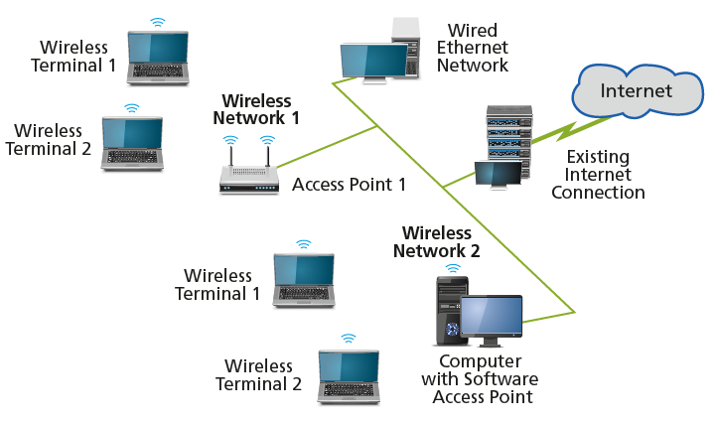
IEEE 802.11: la rete Wi-Fi (2)
I dispositivi che costituiscono le reti wireless sono due:
Wireless Terminal (WT) che sono dispositivi mobili dotati di interfaccia 802.11
Access Point (AP) che funzionano come bridge, collegando la parte cablata alla parte wireless, e consentono l’accesso alla rete ai WT.

